Slide 1
PROGETTO B1
Presentazione

Slide 2
Introduzione
Lo scopo di questo progetto è di implementare in linguaggio C un’applicazione client-server per il trasferimento di file su UDP.
Il software deve permettere:
  Connessione senza autenticazione;
  Visualizzazione sul client dei file disponibili sul server;
  Download di un file dal server;
  Upload di un file nel server;
  Trasferimento di file affidabile.
Per permettere trasferimento di file affidabile è stato implementato il protocollo di trasporto Go-Back-N.

Slide 3
Descrizione
Il sistema funziona mediante l’utilizzo di una socket d’accoglienza con un numero di porta prefissato 8080, utilizzata per ricevere le varie richieste del client che tramite un menù sceglie cosa vuole fare:
  Exit: permetterà all’utente di uscire dall’applicazione, inviando un messaggio di uscita al server, che appena lo riceverà manderà un ACK ed il client allora una volta ricevuto questo messaggio uscirà definitivamente;
  List: permetterà all’utente di ricevere la lista di file presenti;
  Download: permetterà all’utente di scaricare un file presente nella directory del server;
  Upload: permetterà all’utente di caricare un file nella directory del server.

Slide 4
Implementazione
Go-Back-N: la dimensione dei messaggi è stata prefissata a 536 bytes che è il minimo MSS, il timeout per i pacchetti può essere fisso o adattativo ed inoltre i messaggi hanno una certa probabilità di perdita p. Per quello adattativo è stato utilizzata la formula del timeout di TCP:
  SampleRTT è la misura del tempo che intercorre tra l’invio del pacchetto e la ricezione dell’ACK (ignora pacchetti ritrasmessi!)
  EstimatedRTT = (1 – α) x EstimatedRTT + α x SampleRTT
  DevRTT = (1 – β) x DevRTT + β x |SampleRTT – EstimatedRTT|
  TimeoutInterval = EstimatedRTT + 4 x DevRTT
Go-Back-N: per l’implementazione corretta del protocollo sono state utilizzate due funzioni gbnRecv() e gbnSend() e per fare ciò si sono seguiti gli automi nel libro di Kurose e Ross “Reti di Calcolatori e Internet”.

Slide 5
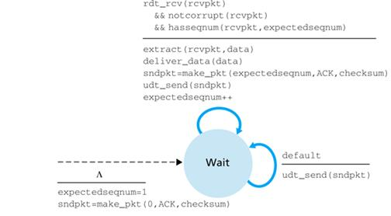
Implementazione
gbnRecv(): tale funzione ha una variabile intera settata inizialmente a 0, che servirà per riconoscere se il pacchetto ricevuto è quello atteso ed all’interno di un ciclo while avverrà la ricezione del numero del pacchetto e del relativo contenuto che verrà poi scritto all’interno di un array di stringhe lunghe MSS, comodo quando si andrà a creare il file nella directory del ricevente. Una volta fatto ciò si controlla se il numero del pacchetto è uguale al numero del pacchetto atteso, in caso positivo si manda l’ACK al mittente con il numero del pacchetto, invece in caso negativo si ha un pacchetto “fuori ordine” dunque si manderà l’ACK cumulativo cioè dell’ultimo pacchetto ricevuto.

Slide 6
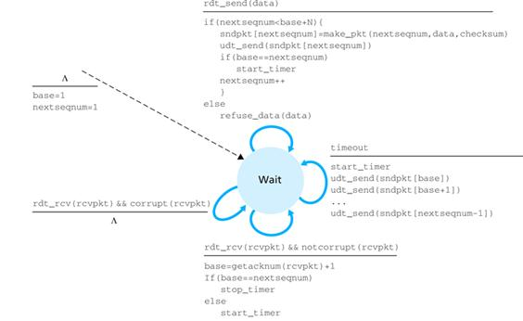
Implementazione
gbnSend(): si chiamano delle struct timeval per la misura del tempo dell’RTT e la misura del tempo di esecuzione dell’intera operazione, un array di stringhe lunghe MSS in cui si andrà a scrivere il contenuto del file letto a “chunks” di 536 Bytes (MSS), un array di interi che servirà a capire se un pacchetto è stato ritrasmesso, un array di interi che servirà a contare quante volte viene ricevuto l’ACK, che appunto se è duplicato non serve per il calcolo del RTT. Una volta popolati questi array si passa all’algoritmo vero e proprio e si dichiarano due variabili che salvano il pacchetto più vecchio non ancora riscontrato e il prossimo pacchetto da inviare. Dunque all’interno di un ciclo while vengono inviati tutti i pacchetti all’interno della finestra di spedizione N, verranno inviati numero del pacchetto e il suo contenuto subito dopo e si incominciano a far partire i timeout tramite una funzione timeout() che setterà una struct timeval e la passerà come parametro alla setsockopt(). Quando si ha il timeout quindi quando il timer finisce la variabile errno viene settata ad EAGAIN, dunque quando fallirà la recvfrom() per la ricezione dell’ACK allora si dovrà controllare se errno è uguale a EAGAIN, se è cosi allora si dovranno ritrasmettere tutti i pacchetti inviati ma non ancora riscontrati e si setterà l’intero all’interno dell’array di pacchetti ritrasmessi uguale al numero del pacchetto per indicare che quel pacchetto è stato ritrasmesso. Quando l’ACK verrà ricevuto senza errori si incrementerà l’intero all’interno dell’array di ack ricevuti, così da controllare prima di calcolare il SampleRTT se quel pacchetto non è stato ritrasmesso o se quell’ACK è duplicato. Si setta la variabile uguale al numero dell’ACK ricevuto e si controlla se è uguale al prossimo pacchetto da inviare e si stoppa il timer, altrimenti si fa partire esso.

Slide 7
Implementazione
Client: questa parte implementativa è formata da una funzione main che è colei che si occuperà di istanziare la socket per la comunicazione e di creare il menù. Dunque tramite uno switch il client dovrà inserire su schermo:
  1 → Exit;
  2 → List;
  3 → Download (che chiamerà la funzione gbnRecv());
  4 → Upload (che chiamerà la funzione gbnSend()).
Server: questa parte implementativa è formata da una funzione main che si occuperà di istanziare la socket e la bind del socket e l’utente non dovrà inserire su schermo nulla, questa parte farà tutto autonomamente. Riceverà dunque la richiesta dal client e in base alla richiesta chiamerà le funzioni:
  sendFile() → Quando il client invia “Get”, questa funzione chiamerà la gbnSend();
  putFile() → Quando il client invia “Upload”, questa funzione chiamerà la gbnRecv() e aggiornerà il file list.txt;
  Quando il client invia “Exit” allora uscirà dall’applicazione ed invierà il messaggio al client;
  List() → Quando il client invia “List”, questa funzione invierà al client la lista dei file presenti nella sua directory.

Slide 8
Prestazioni Protocollo
I test sono stati effettuati in tre tipi di timer, variando N da 1, 5, 10,50 e la probabilità di perdita prima al 25% e poi al 75%:
  Timer di 400 millisecondi → estremamente inefficiente poiché si ha una reazione alla perdita molto lenta;
  Timer di 400 microsecondi → poco più grande del RTT, si può verificare il fenomeno del premature timeout, cioè si ritrasmettono dei pacchetti inutilmente, però nonostante ciò si è rilevato estremamente efficiente;
  Timer adattativo → la scelta sicuramente che trasmette più sicurezza ed è efficiente quasi quanto il timer di 400 microsecondi.
Inoltre il protocollo si è rilevato efficiente in quanto con l’aumentare della finestra di spedizione le tempistiche migliorano.

